Slide 1
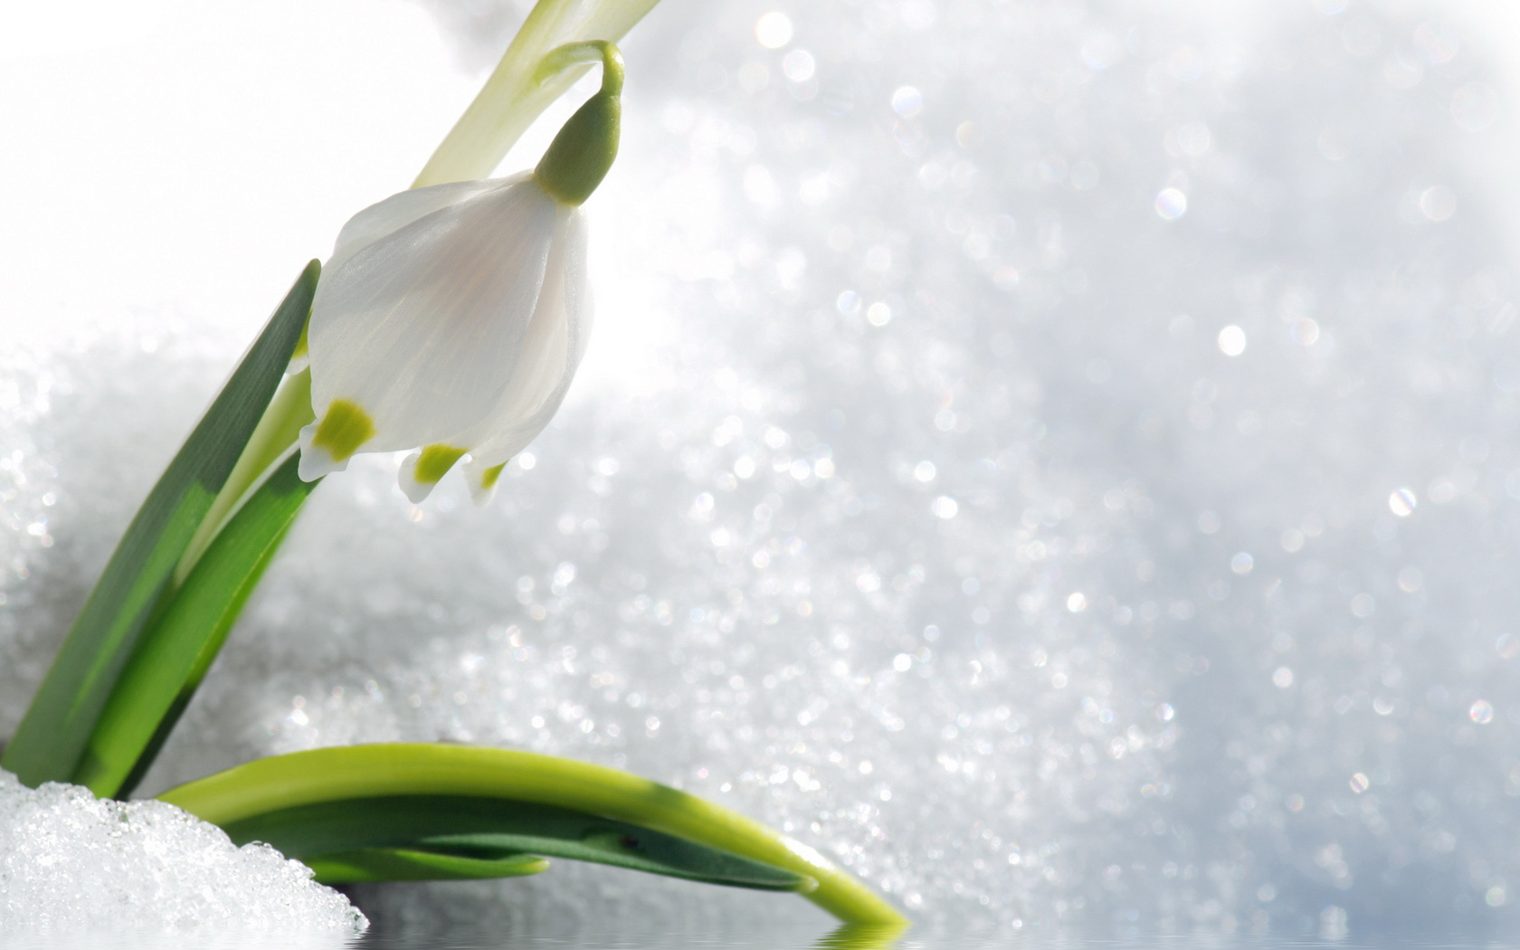
Весна
Такая прекрасная,
  но такая опасная

Slide 2

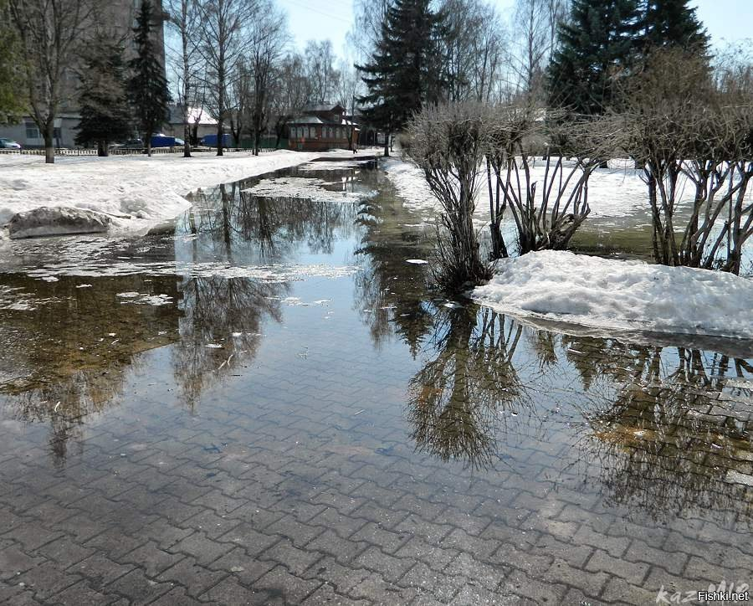
Наступила весна. На улице стало тепло, после суровой и холодной зимы хочется больше времени проводить на свежем воздухе. Но на улице нас подстерегает множество опасностей. Чтобы избежать беды мы сегодня рассмотрим, как предотвратить несчастье.

Slide 3

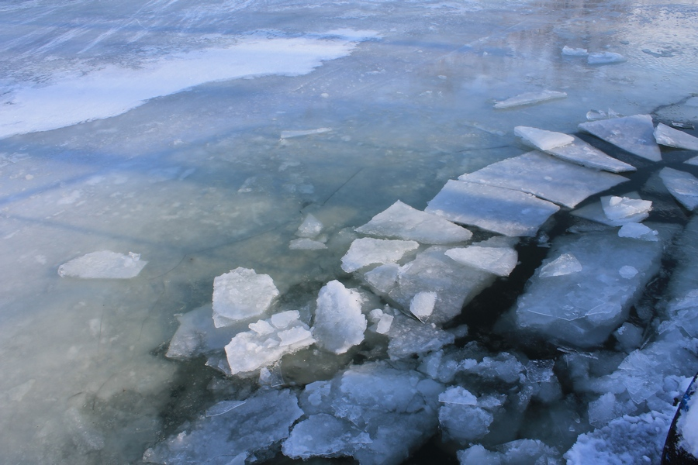
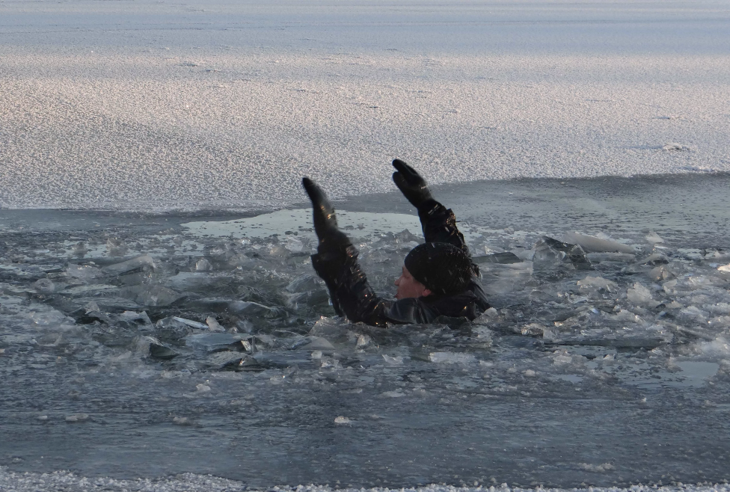
Тонкий лёд
Яркое солнышко согрело лёд и сделало его очень тонким. Нельзя выходить на лёд, кататься на коньках, рыбачить на льду, нельзя переходить реку по плывущим льдинам.

Slide 4
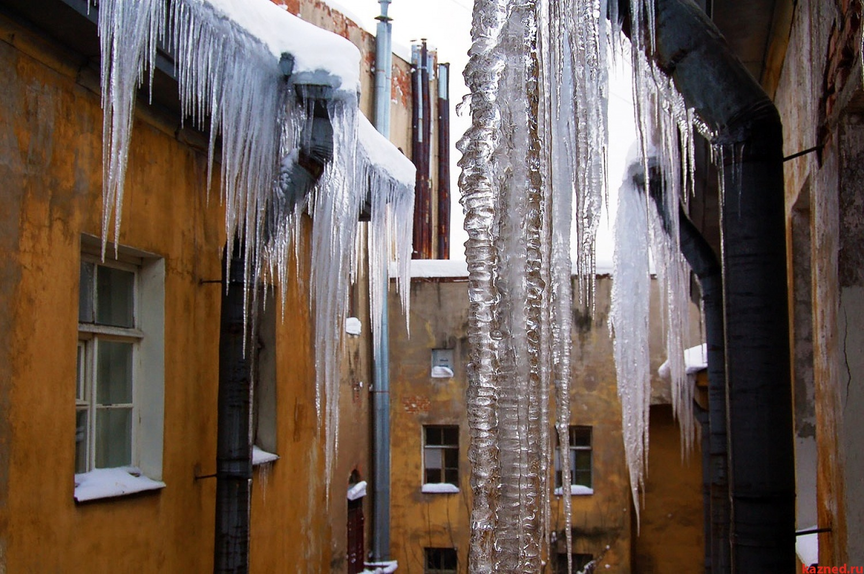
Сосульки
Тает снег на крышах домов, образуются огромные ледяные сосульки. Нельзя приближаться близко к таким местам, в любую минуту сосулька может упасть прямо на вас. Дома нужно попросить родителей, чтобы они убрали сосульки у входа, иначе придёт беда.

Slide 5

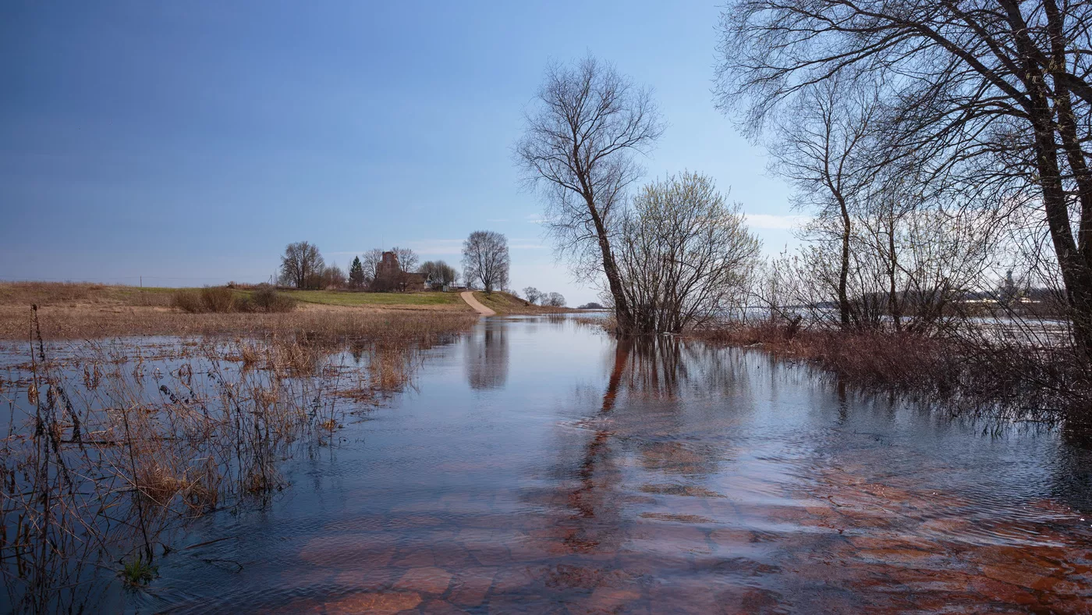
Половодье
Весной начинает таять снег и уровень воды в реках и водоёмах резко повышается. Нельзя пытаться перебродить через воду, нельзя плавать одним без взрослых на лодке или самодельных плотах, нельзя близко приближаться к берегу.

Slide 6
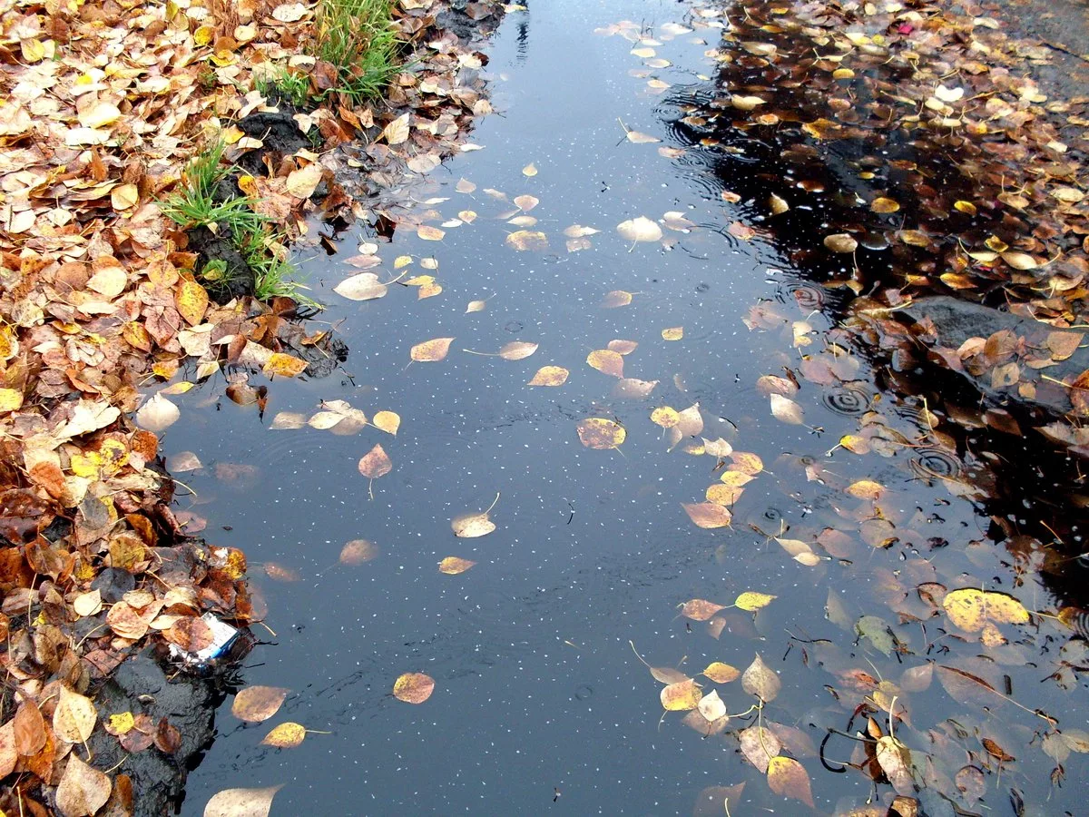
Лужи
Весной на улицах разливаются огромные лужи. Вода в них очень холодная. Пуская кораблики, кидая камушки, просто играя рядом с водой, можно легко простудиться и заболеть. Лужи – не место для игры.

Slide 7
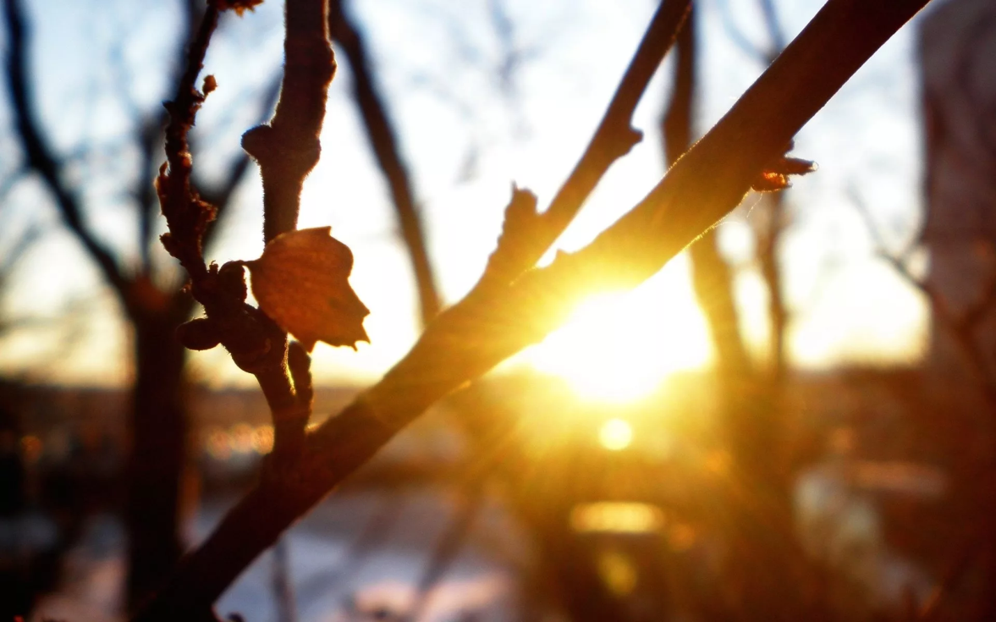
Солнце
Солнце Яркое весеннее солнце обманчиво. Во-первых, нельзя выходить на улицу без головного убора – можно получить солнечный удар. Во-вторых, не следует думать, что уже тепло, и выходить легко одетым. Земля ещё недостаточно прогрелась, весенний ветер холодный, можно простудиться и заболеть.

Slide 8
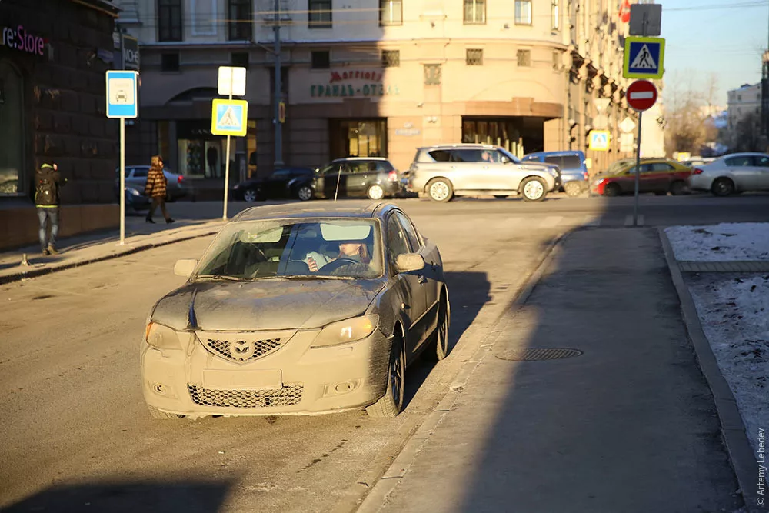
Дорога
Дорога Весной начинается активное движение транспорта. Нужно быть особенно внимательным при приближении к дороге, соблюдать правила дорожного движения. Играть на проезжей части строго запрещено.

Slide 9
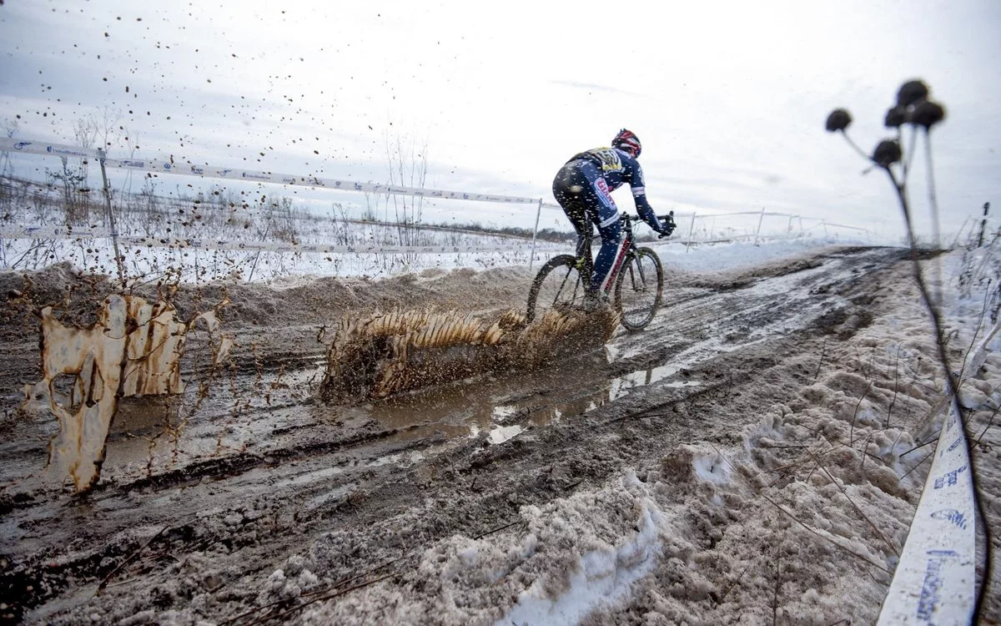
Велосипед
Велосипед не игрушка, а средство передвижения. Ездить на велосипеде по проезжей части можно только с 14 лет. А пока вы маленькие, кататься можно только на поляне у дома или там, где нет движения транспорта.

